Slide 1
আজকের পাঠে
তোমাদের স্বাগতম

Slide 2
শিক্ষক পরিচিতি
প্রকৌ, মোঃ মোস্তাফিজুর রহমান খান
ডিপ্লোমা ইন ইঞ্জিনিয়ারিং (কম্পিউটার)
আধ্যক্ষ(ভারপ্রাপ্ত) ও
প্রভাষক (কম্পিউটার অপারেশন)
ছোটবাইসদিয়া বিজনেস ম্যানেজমেন্ট ইন্সটিটিউট।
রাঙ্গাবালী, পটুয়াখালী।
মোবাইল : ০১৭৪৬১২০৯২৩
Email-www.engmrkhan8@gmail.com
শ্রেণিঃ দ্বাদশ
কম্পিউটার অফিস অ্যাপ্লিকেশন -1
অধ্যায়ঃ অষ্টম
পাঠ ৮.৪: স্প্রেডশিট প্রোগ্রাম
সময় : ৫০ মিনিট

Slide 3
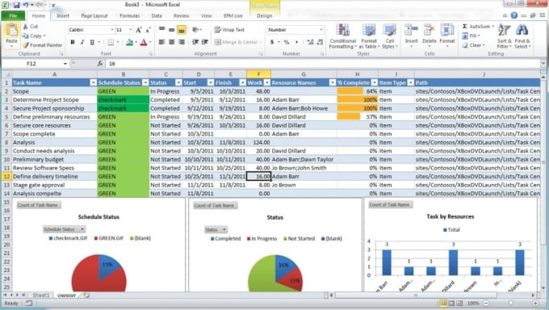
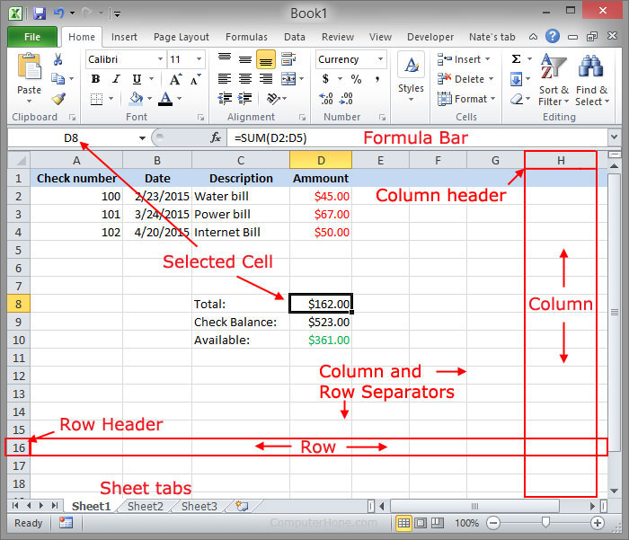
নিচের চিত্রগুলো লক্ষ্য করি ?
MicroSoft Excel
হিসাব-নিকাশের জন্য কোন প্রোগ্রাম ব্যবহার করা হয়?

Slide 4
নিচের চিত্রগুলো লক্ষ্য করি ?
স্প্রেডশিট সফটওয়্যার ব্যবহারের মাধ্যমে হিসাবের কাজ দ্রুত ও নির্ভূলভাবে করা যায়।
কম্পিউটারে কিসের মাধ্যমে হিসাবের কাজ দ্রুত ও নির্ভূলভাবে করা যায়।

Slide 5
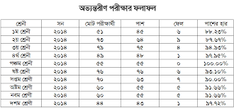
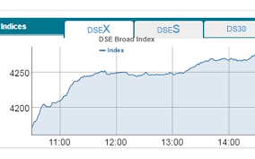
স্প্রেডশিট সফটওয়্যার ব্যবহারের ক্ষেত্র সমূহ
গবেষণায়
পরীক্ষার রেজাল্টে
বাজেট ঘোষণায়
বার্ষিক পরিকল্পণায়

Slide 6
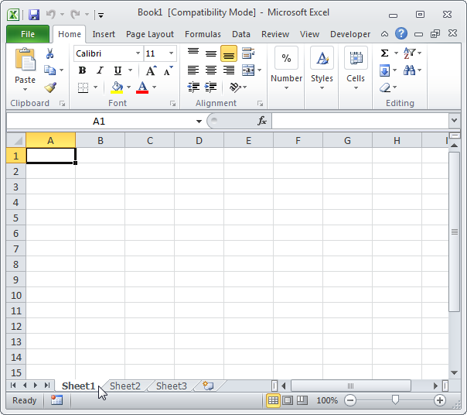
_{আজকের পাঠ}
স্প্রেডশীট ও স্প্রেডশীটের ব্যবহার

Slide 7
শিখনফল
এই পাঠ শেষে শিক্ষার্থীরা
স্প্রেডসিট সফটওয়্যার সম্পর্কে বলতে পারবে।
স্প্রেডসিট সফটওয়্যার মেনু পরিচিতি বলতে পারবে।
স্প্রেডশিট ব্যবহারের ক্ষেত্র চিহ্নিত করতে পারবে।

Slide 8
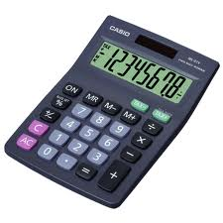
স্প্রেডশীটের ব্যবহারের ক্রমবিকাশ ?
প্রথম আবিষ্কৃত হিসাবকারী যন্ত্র
হিসাব-নিকাশে প্রথম ইলেক্ট্রনিকস্‌ যন্ত্র
সর্বপ্রথম স্প্রেডশিট সফট্‌ওয়্যার
‌ওপেন অফিস ক্যালক্‌
এক্সেল

Slide 9
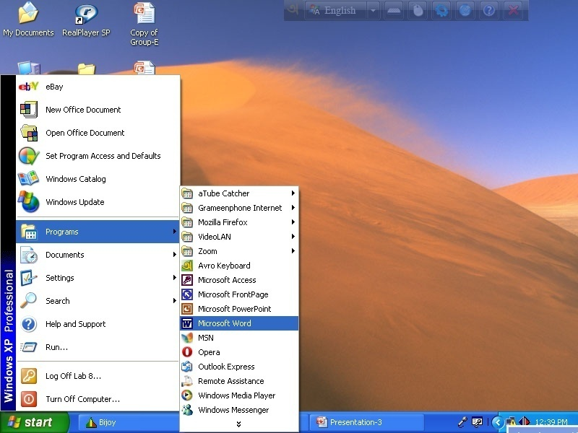
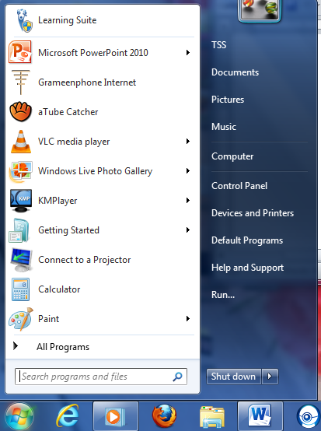
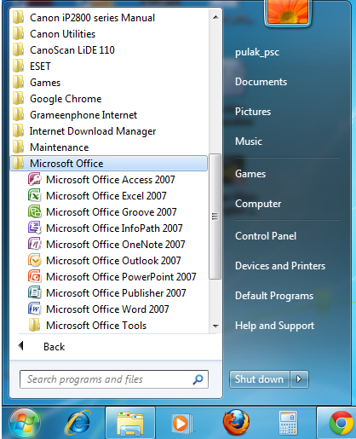
স্প্রেডশীট সফটওয়্যার খোলার নিয়ম
Microsoft Office Excel 2007
Start
All Programs
Microsoft Office

Slide 10
স্প্রেডশিট ও স্প্রেডশিট সফটওয়্যার কি ?
স্প্রেডসিটের আভিধানিক অর্থ হল ছাড়ানো বড় মাপের কাগজ বা পাতা।
Spread Sheet Data Analysis Software হলো Microsoft Excel । Excel – এর সাহায্যে গানিতিক
সমস্যার সমাধান , তথ্য ব্যবস্থাপনা এবং নিখুতভাবে গ্রাফ তৈরি করা যায়।

Slide 11
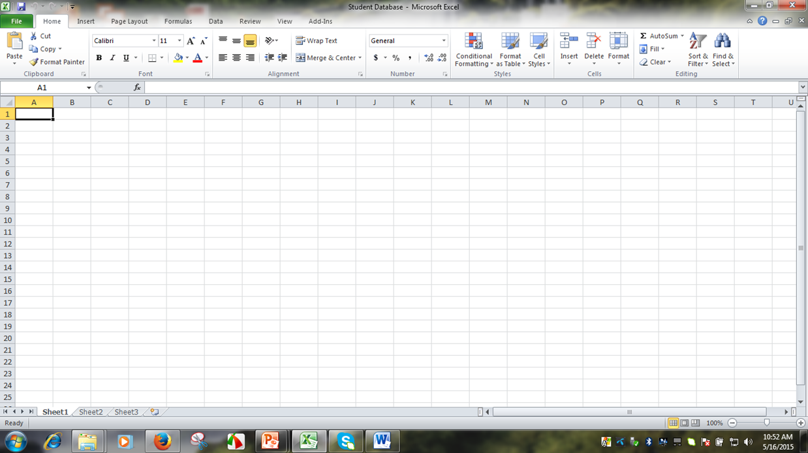
স্প্রেডশিট প্রোগ্রাম
স্প্রেডসিট হল এক ধরণের কম্পিউটার প্রোগ্রাম
রেজিস্টার খাতার পৃষ্ঠার ন্যায় এখানে অনেকগুলো ওয়ার্কসিট থাকে
এটিকে ওয়ার্কবুক বলা হয়
একটি ওয়ার্কসিট অনেকগুলো সারি ও কলাম থাকে
কলামের শিরোনাম C ও সারি শিরোনাম 2 হলে ছেদ বিন্দুতে অবস্থাকারী সেলের নাম C2

Slide 12
টাইটেলবার
মেনুবার
অ্যাড্রেস বার
ফর্মুলাবার
কলাম/সারি
অ্যাক্টিভ সেল
ইনঅ্যাক্টিভ সেল
ওয়ার্কশীট টেবিল
রো/লাইন
স্ক্রল বার
স্প্রেডশিট সফটওয়্যার বিভিন্ন টুলবার পরিচিতি

Slide 13
ওয়ার্কশীট কি ?
ওয়ার্কশীটের আভিধানিক অর্থ হছে কাজ করার কাগজ। অর্থাৎ মাইক্রোসফট অফিস এক্সেলে সারি এবং কলামের সমন্বয়ে আয়তাকার ঘর বিশিষ্ট যে কাগজে প্রোগ্রামের কাজ করা হয় তাকে ওয়ার্কশীট বলে ।

Slide 14
ওয়ার্কশীট গঠন ?
কলাম
রো
সেল
উপর থেকে নীচের দিকে লম্বা ভাবে যে সারি তাকে কলাম বলে। কলামের ঠিকানা A,B,C ইত্যাদি দিয়ে প্রকাশ করা হয়।বাম দিক ডানে যে সারি তাকে রো বা সারি বলে। রো এর ঠিকানা 1.2.3 ইত্যাদি দিয়ে প্রকাশ করা হয়। ছোট ঘরগুলিকে বলে সেল (Cell)।

Slide 15
একক কাজ
১। স্প্রেডসিট কী?
২। ২টি প্রাচীন গণনা যন্ত্রের নাম কী?
৩। ১টি ওয়ার্কসিটে কতটি সারি থাকে?

Slide 16
স্প্রেডশীড File মেনু পরিচিতি
১। New :- নতুন কোন ফাইল নিতে এটি ব্যবহৃত হয়।
২। Open :- পূর্বের সংরক্ষিত ফাইল খুলতে এটি ব্যবহৃত হয়।
৩। Save :- চলমান ফাইল কে সংরক্ষণ করতে এটি ব্যবহৃত হয়।
৪। Save As:- সংরক্ষিত ফাইল কে ভিন্ন নামে সংরক্ষণ করতে এটি ব্যবহৃত হয়।
৫। Print:- চলমান ফাইল কে প্রিন্ট করতে এটি ব্যবহৃত হয়।
৬। Close:- চলমান ফাইল কে বন্ধ করতে এটি ব্যবহৃত হয়।

Slide 17
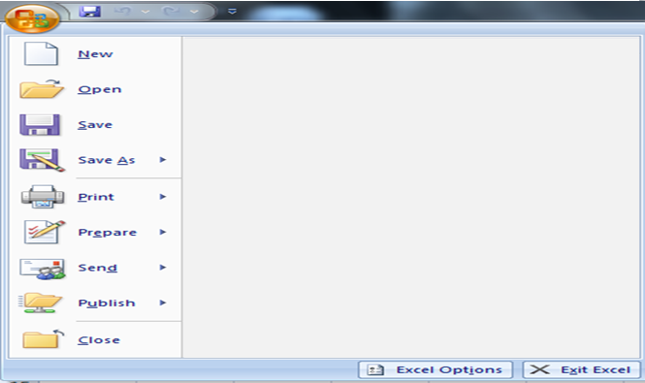
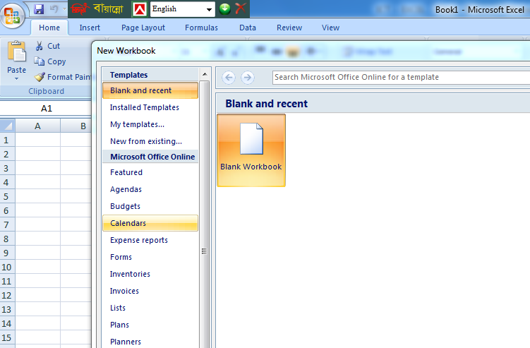
New Click
অফিস বাটন এ ক্লিক করতে হবে
3. Blank workbook Click
স্প্রেডশীটে নতুন ওয়ার্কসিট খোলার পদ্ধতি

Slide 18
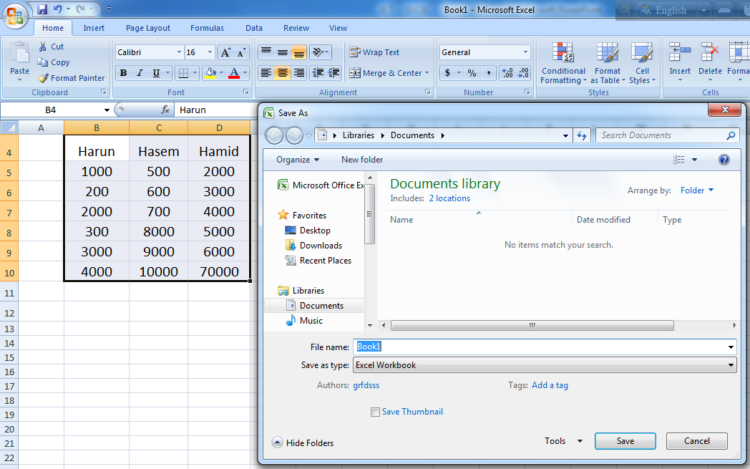
অফিস বাটন এ ক্লিক করতে হবে
স্প্রেডশীট ফাইল বা ডকুমেন্ট সংরক্ষণ করা
Save As Click
File click > Save as click > File Name > Save click

Slide 19
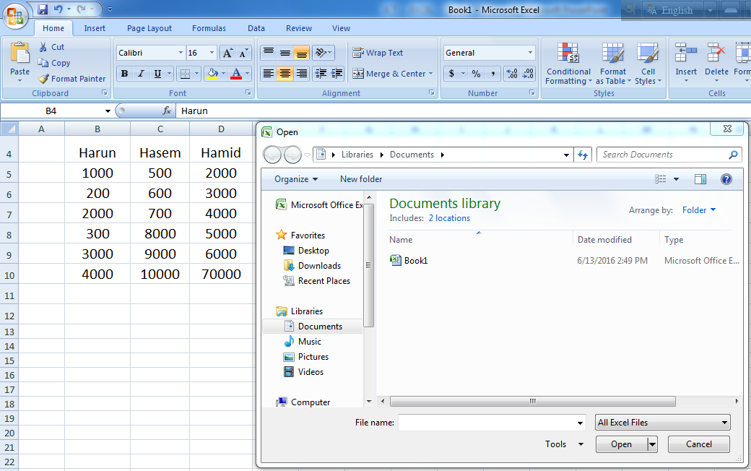
স্প্রেডশীট ফাইল Open করার নিয়ম
অফিস বাটন এ ক্লিক করতে হবে
Open Click
File click > Open click > File Name Select > Open click

Slide 20
স্প্রেডশিট ব্যবহারের নানাবিধ সুবিধা :
স্প্রেডশিট সফটওয়্যার ব্যবহারের মাধ্যমে হিসাবের কাজ দ্রুত ও নির্ভূলভাবে করা যায়।
এর মাধ্যমে সহজ, কঠিন ও জটিল সকল ধরনের হিসবা করা যায়।
এতে বিপুল পরিমান উপাত্ত নিয়ে কাজ করা যায়।
সূত্র ব্যবহারের ফলে হিসাবের কাজ স্বয়ংক্রিয়ভাবে করা যায়।
এর সাহায্যে পরীক্ষার ফলাফল খুব সহজেই তৈরি করা সম্ভব ৬৫৫৩৬টি।
স্প্রেডশিট ব্যবহারের উদ্দেশ্য
স্প্রেডশিট প্রোগ্রামের মাধ্যমে একটা ওয়ার্কশিটে সব ধরনের উপাত্ত প্রবেশ করানো হয়। ফলে যে কোন ধরনের যে কোনো সংখ্যক উপাত্ত অল্প সময়ে সম্পাদন করা , হিসাব করা, বিশ্লেষণ করা এবং প্রতিবেদন তৈরি করার কাজ স্প্রেডশিট প্রোগ্রামের মাধ্যমে করা হয়।

Slide 21
জোড়ায় কাজ
স্প্রেডশিট প্রোগ্রাম বলতে কী বুঝ ?
স্প্রেডশিট ব্যবহারের নানাবিধ সুবিধা কি কি ?

Slide 22
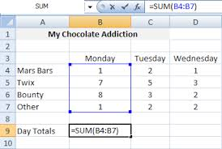
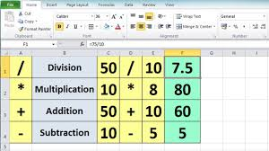
স্প্রেডশীট ও স্প্রেডশীটের ব্যবহার

Slide 23
স্প্রেডশীট ও স্প্রেডশীটের ব্যবহার

Slide 24
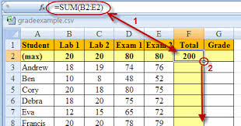
স্প্রেডশীট ও স্প্রেডশীটের ব্যবহার

Slide 25
দলীয় কাজ
1. স্প্রেডশিট ব্যবহারের ক্ষেত্র সমূহ লেখ।
2. স্প্রেডসিট সফটওয়্যার ব্যবহারের উদ্দেশ্য কী?

Slide 26
মুল্যায়ন
.স্প্রেডশিটের প্রত্যেকটি পেজকে কি বলা হয়?
কয়েকটি স্প্রেডশিট সফট্‌ওয়্যারের নাম বল?
স্প্রেডশিট সফট্‌ওয়্যারের ২টি ব্যবহার কি কি?

Slide 27
বাড়ির কাজ
স্প্রেডশিট (Spreadsheet) ব্যবহারের ৫টি
ক্ষেত্র বর্ণনা কর।

Slide 28
ক্লাসের সবাইকে ধন্যবাদ জানিয়ে শেষ করছি

